Slide 1
上海麦士 & 予芯智能 联合开发

Slide 2

上节总结
单片机外围

Slide 3
补充内容
2.45

Slide 4
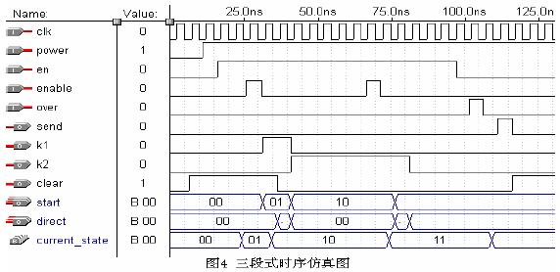
1. 时序图让人感到不安
很多同学对于总线时序总是非常疑惑。但是，每次问道为何会感到疑惑，确总是说不清楚。我猜想问题的本质不是大家看不懂时序图，而是没想明白为什么需要这么个“时序”，简简单单的把数据传过去不就好了吗？干嘛搞那么复杂？
其实，时序的出现是为了简化问题。在真实的超大规模数字电路中，存在着数以千万计的门电路。这些门电路先组成一个个小的功能单元，再组成功能性的模块，最后再通过总线连接起来。由于具体功能的实现复杂度不同，对于信号处理的时间就不同。我从宏观层面举个例子，假如我要做个A-B=？的运算。而A和B的数据来自于不同的功能模块，比如A来自于ADC，B来自于内存。当CPU去读取数据的时候，由于A的数据运算慢，有可能A中的数据是无效的，导致运算结果出现了错误。到微观层面，即使在一个功能模块中，不同的电路分支运算时间也不同，一定会导致最后的结果出现问题。
一个复杂的时序图
所以，芯片内的clock就被发明了，我们用算的最慢的那个家伙的时间来当作是clock的最高频率。这样，按照clock的步调，算的快的也别急着输出结果，等算的慢的搞定后，再统一调度。这样就不会出乱子了。

Slide 5
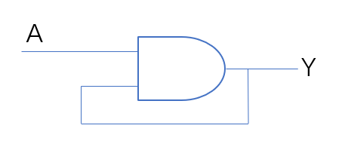
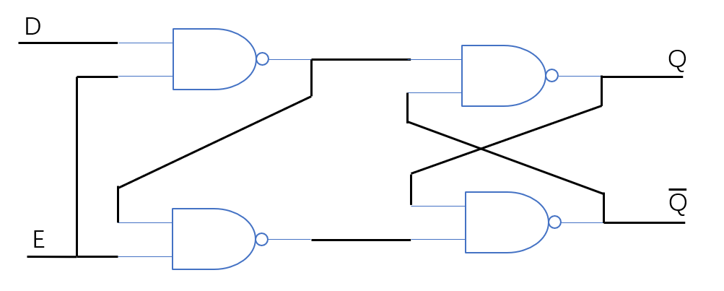
2. 如何把数据保存起来？
有了Clock，我们能解决复杂电路的“同步”问题。同时还能解决保存数据的问题。
这个锁存器中，当输入端A的电平变为低后，输出Y就永远为低了，而不再受到A的控制。这就是利用循环回路来构建锁存器的核心思想。当然，这个锁存器没有办法干太多的事情，因为只能锁存0。所以，我们需要对它做些改进。核心思路是一样的，利用循环回路，用4个简单的与非门来实现一个可以锁存任何数据(对于二进制而言，任何数据也就是0和1罢了)的锁存器。
一个最简单的锁存器
输入 |  | 输出
E | D | Q | Q(_)
0 | 0 | 维持前一个数据 | 维持前一个数据
0 | 1 | 维持前一个数据 | 维持前一个数据
1 | 0 | 0 | 1
1 | 1 | 1 | 0
D锁存器
SRAM
D锁存器真值表

Slide 6
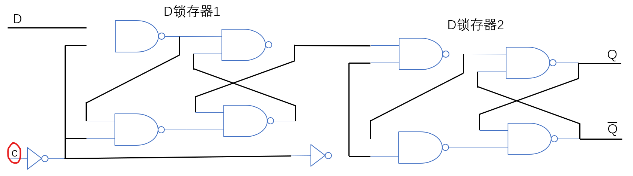
3. 总线数据的锁存
因为总线上的设备需要互相交换数据，所以数据不能“昙花一现”，所以锁存器的出现让我们能根据需要来将总线上的数据锁定住。但是，我们要保持多久呢？数据在不断的交换，我们总不能一致这么保持下去吧，总需要有个机制来同步数据的保持和更新吧。好，于是D触发器出现了。
D触发器

Slide 7
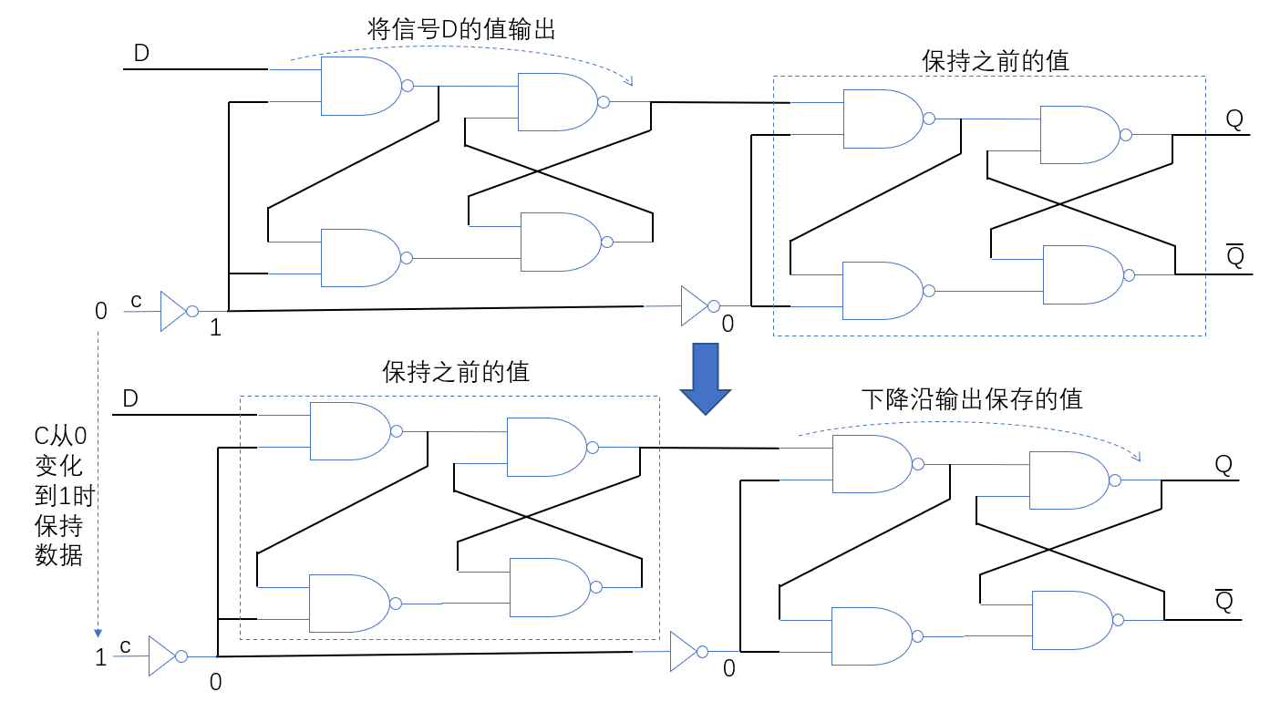
4. D触发器工作原理

Slide 8
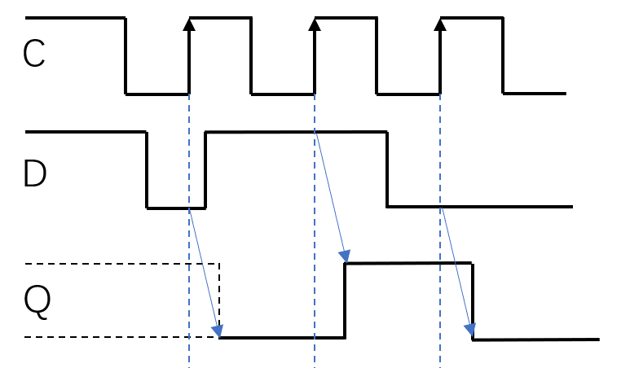
5. D触发器的时序
我们每个C脚的上升沿，会导致D管脚的数据被锁存并保持输出。除了C管脚上升沿外，D管脚的数据变化不会影响Q管脚的输出。当然，在C管脚上升沿前后的一段时间内，D管脚的数据需要保持稳定。这就是所谓数据的所谓数据的建立和保持时间。当C管脚上升沿把数据锁存后再从Q管脚输出之间也会有一个短暂的延迟。
看到这里，其实你们已经发现了，那个C就是所谓Clock。D触发器这种根据Clock来锁存并且输出数据的特性被广泛的使用在数字电路中。利用这种特性，我们就能让所挂在总线上的外部或者内部设备，根据一个统一的时钟来交换数据。同时，凡是依据clock来交换数据的总线，我们都称之为同步总线。

Slide 9
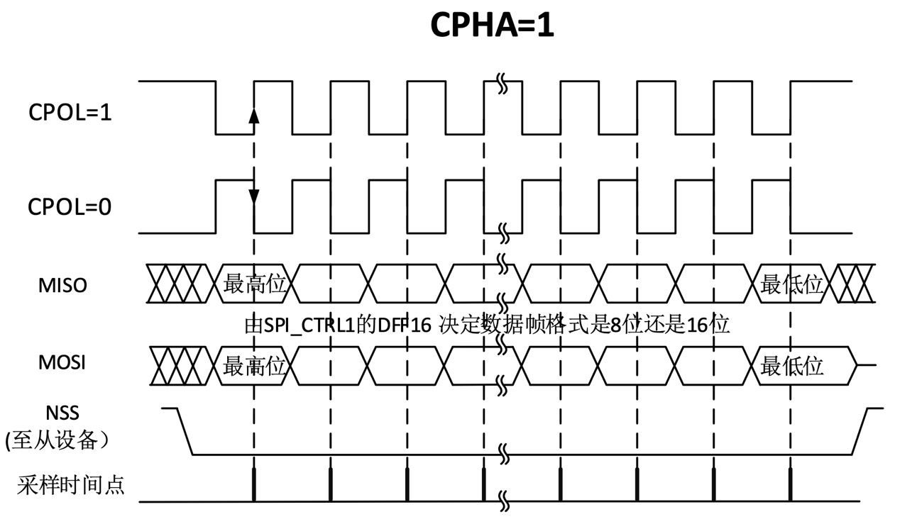
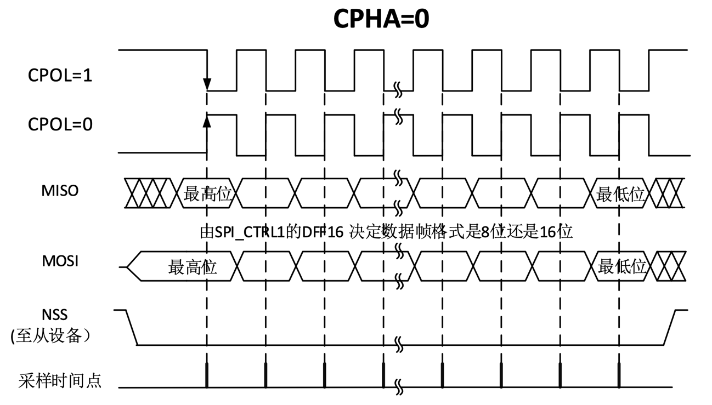
6. 回顾SPI总线时序

Slide 10

下一节预告
单片机开发环境

